Slide 1
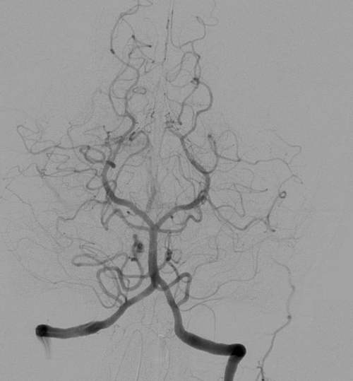
БОЛЕЗНЬ
МОЯ МОЯ
Подготовила
Студентка 5 курса 1 медицинского факультета 1 группы
Затолока Д.В.

Slide 2
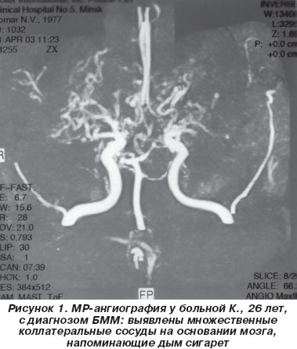

Slide 3
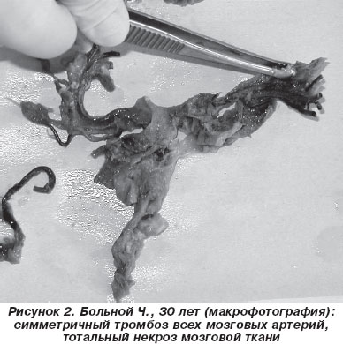
Изменение формы и размеров сосудов

Slide 4
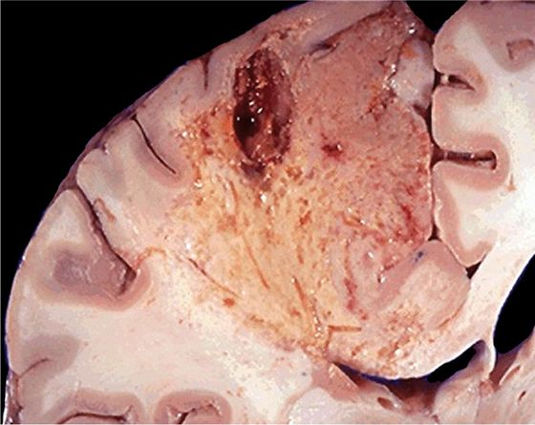
ЦЕРЕБРАЛЬНЫЙ КРОВОТОк ОСУЩЕСТВЛЯЕТСЯ ЧЕРЕЗ СИСТЕМУ ВЕРТЕБРОБАЗИЛЯРНЫХ АРТЕРИЙ, ЧТО ПРОЯВЛЯЕТСЯ СОЗДАНИЕМ КОЛЛАТЕРАЛЬНой СЕТИ СОСУДОВ.

Slide 5
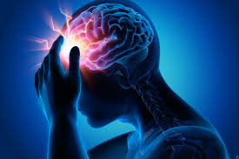


Slide 6
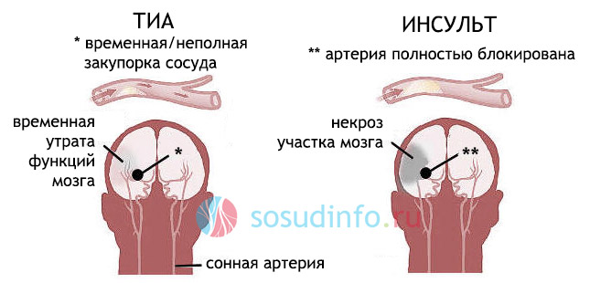

Slide 7
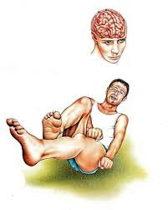
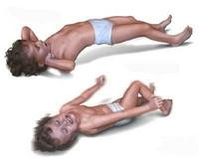

Slide 8
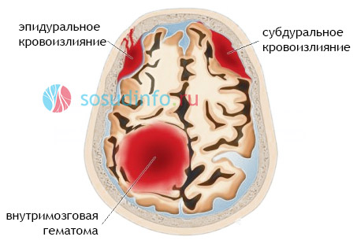
У взрослых клиническая картина проявляется субарахноидальными, внутримозговыми или внутрижелудочковыми кровоизлияниями

Slide 9
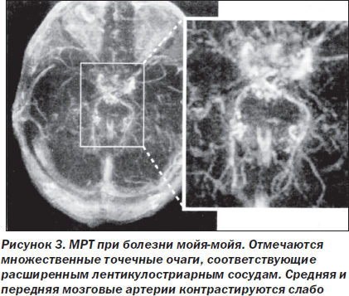
Диагностика
Общеклинические и биохимические исследования крови ( малоинформативны);
Иммуноферментные исследования;
КТ головного мозга.

Slide 10
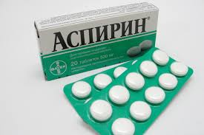
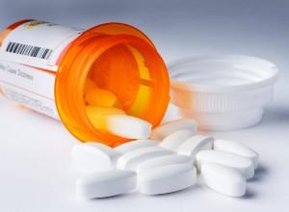
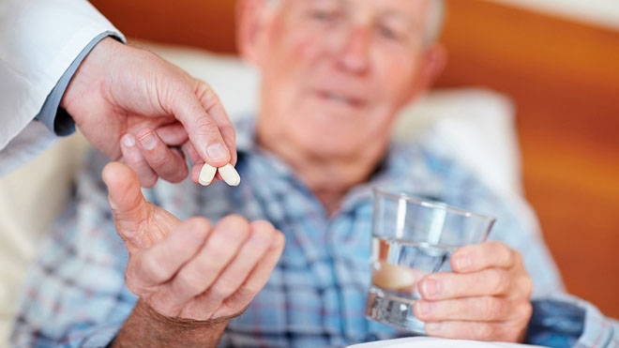

Slide 11

Спасибо за внимание!

